Slide 1
Úvod do koordinovaných politik
Ing. Markéta Chaloupková

Slide 2
Obsah dnešní přednášky
Zásada subsidiarity a politická vůle
Dělba pravomocí mezi EU a členské státy
Výlučné pravomoci
Sdílené pravomoci
Koordinační, podpůrné a doplňkové
Příklady koordinovaných politik
Politika ochrany spotřebitele
Sociální politika
Energetická politika

Slide 3
Dokázali byste na základě svých dosavadních znalostí identifikovat 10 oblastí spolupráce mezi členskými zeměmi EU?
Notes:
Pokud Vás žádné oblasti nenapadají nebo Vás jich napadá málo, tak si můžete vzít napomoci naše ministerstva, která mají ve své kompetenci konkrétní národní politiky. U každé z nich si můžeme položit otázku: Víte, že v dané oblasti dochází k situaci, kdy ČR musí v důsledku svého členství v EU přizpůsobovat svou legislativu legislativě evropské? Jinými slovy, ztrácí v dané oblasti část rozhodovací autonomie a musí se při rozhodování ohlížet na postoj ostatních členských zemí při formulaci společného zájmu – politiky na evropské úrovni.

Slide 4
Může ČR v současné době zcela autonomně rozhodovat například o omezení dovozu čínských textilních výrobků?
Notes:
Začněme například u ministerstva průmyslu a obchodu. Může ČR v současné době zcela autonomně rozhodovat například o omezení dovozu čínských textilních výrobků? Nikoli. Po vstupu do EU nemůže ministerstvo průmyslu a obchodu rozhodovat na národní úrovni téměř o žádné otázce v oblasti celní, potažmo obchodní politiky.
Členstvím v EU jsme se stali součástí celní unie se společnou obchodní politikou jak mezi jednotlivými členskými státy EU, tak navenek vůči zbytku světa.
Zvyšování cla, případně použití jiných omezení dovozu je jednotně řízeno na úrovni EU a ČR pouze vykonává, prosazuje a kontroluje dodržování společně přijaté legislativy. V uvedeném případě se tedy jedná o nadnárodní formu spolupráce v obchodní politice.

Slide 5
A co třeba ministerstvo kultury? Pocítili jste po vstupu ČR do EU nějaké výrazné změny v oblasti jeho působení a rozhodování?
Notes:
A co třeba ministerstvo kultury? Pocítili jste po vstupu ČR do EU nějaké výrazné změny v oblasti jeho působení a rozhodování? Patrně nikoli.
Kulturní politika je na rozdíl od uvedené politiky obchodní typickou oblastí, do které EU nezasahuje a ponechává rozhodnutí o jejích prioritách, nástrojích a finančních dotacích plně v rukou členských států.
EU v oblasti kultury ponechává pouze roli podpory a sdílení dobrých zkušeností z praxe mezi členskými státy.
Z pohledu členských států je tedy zasahování EU do kompetencí výrazně omezené a tyto oblasti spolupráce jsou označovány jako politiky doplňkové, koordinované či někdy se používá označení komunitární.

Slide 6
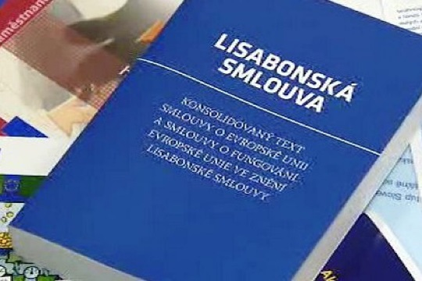
„Popis oblastí společného zájmu a konkrétních forem spolupráce je vždy nedílnou součástí tzv. primární legislativy EU - tedy ve znění Lisabonské smlouvy.”
Notes:
Popis oblastí společného zájmu a konkrétních forem spolupráce je vždy nedílnou součástí tzv. primární legislativy EU - tedy ve znění Lisabonské smlouvy. Politiky EU se neliší jen tím, kdy byly příslušnými smlouvami zavedeny ale také podle míry přenesení rozhodovacích pravomocí na nadnárodní úroveň a hloubky spolupráce.
Určujícím kritériem pro řešení politik na národní či nadnárodní úrovni je zásada subsidiarity a politická vůle členských států.

Slide 7
Zásada subsidiarity
Notes:
Zásadu subsidiarity do práva EU oficiálně zavedla Maastrichtská smlouva, která ji uvádí v čl. 5 druhém pododstavci Smlouvy o založení Evropského společenství.
Lisabonská smlouva upravuje princip subsidiarity tak, že k němu přidává výslovnou zmínku o regionálním a místním rozměru zásady subsidiarity. Kromě toho Lisabonská smlouva zdůrazňuje úlohu vnitrostátních parlamentů v procesu kontroly dodržování pravidel subsidiarity.
Zásada subsidiarity se vztahuje pouze na oblasti, na kterých se podílí jak EU, tak členské státy. Neuplatňuje se tudíž na oblasti, jež spadají do výlučné pravomoci EU nebo do výlučné vnitrostátní pravomoci. Avšak přesnou hranici rozdělení pravomocí určit nelze, a to například proto, že oblasti, na něž se vztahují pravomoci EU, mohou být na základě Smlouvy o EU rozšířeny, třeba v případě, kdy se činnost EU jeví za nezbytnou pro účely dosažení cílů stanovených Smlouvou.

Slide 8
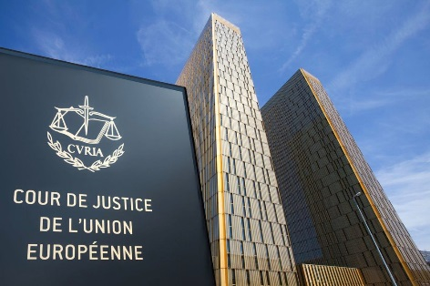
„Vymezení výlučných pravomocí EU zůstává nadále problematické zejména z toho důvodu, že ve Smlouvách není zakotveno ve formě výčtu konkrétních oblastí, ale prostřednictví popisu činnosti EU v jednotlivých oblastech.“
Notes:
Vymezení výlučných pravomocí EU zůstává nadále problematické zejména z toho důvodu, že ve Smlouvách není zakotveno ve formě výčtu konkrétních oblastí, ale prostřednictví popisu činnosti EU v jednotlivých oblastech.
Soudní dvůr Evropských společenství v řadě rozhodnutí vyplývajících ze Smluv definoval a uznal určité pravomoci za výlučné, nesestavil však konečný seznam takových pravomocí.

Slide 9
„Může být cílů v konkrétní oblasti dosaženo efektivněji na národní nebo nadnárodní úrovni?“
Notes:
Členské státy zásadu subsidiarity uplatňují při každém přenesení rozhodovacích pravomocí z národní na nadnárodní úroveň, přičemž se ptají: může být cílů v konkrétní oblasti dosaženo efektivněji na národní nebo nadnárodní úrovni? Podle odpovědi se pak zástupci členských států rozhodnou o objemu přenesených pravomocí v konkrétní oblasti.

Slide 10
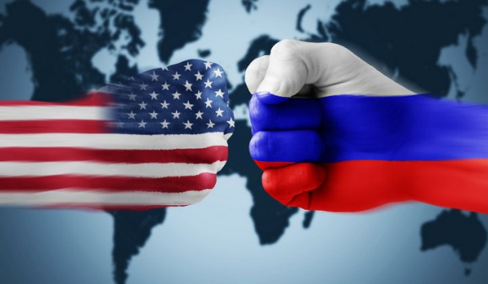
Politická vůle
„V oblasti zahraniční, ochranné a bezpečnostní politiky převládají národní zájmy a preference nad celoevropským prospěchem.“
Notes:
Princip subsidiarity není ovšem jediným rozhodovacím kritériem přenesení pravomocí na nadnárodní úroveň. Velkou roli mnohdy hraje politická ochota na národní úrovni dělit se o rozhodovací pravomoci s institucemi EU a dalšími členskými státy.
Pokud bychom omezili rozhodování pouze na princip subsidiarity, výsledkem by pravděpodobně bylo přenesení pravomocí na nadnárodní úroveň i v oblasti zahraniční, obranné a bezpečností politiky. U obou politik existují silné argumenty pro formulaci společných postojů v oblasti zahraniční politiky za celou EU, resp. vytvoření společné evropské armády a systému jejího financování při nákupu vojenské techniky. Přesto je hledání společných postojů v oblasti zahraniční politiky složité, v případě snahy o vytvoření skutečné a funkční evropské armády téměř nemožné. V obou oblastech převládají národní zájmy a preference nad celoevropským prospěchem.
Jak jistě tušíte, že jsou tyto politiky natolik citlivé z pohledu hájení národního zájmu, že jejich zařazení do výlučných nebo sdílených politik není v nejbližší době reálné, ačkoliv by to dávala z pohledu principu subsidiarity smysl.

Slide 11
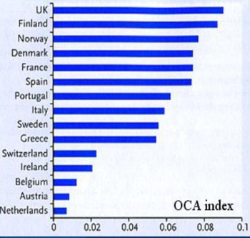
Asymetrické šoky: příklad z roku 1997
MPR_EUIP Evropská unie - instituce a právo
Notes:
Minimálně země eurozóny by měly mít dostatečně velký společný rozpočet schopný pomoci zemím zasaženým asymetrickým šokem.
Jen takové drobné dovysvětlení…Asymetrické šoky jsou situace, kdy jeden nebo více států reaguje na stejnou událost rozdílně. Například v průběhu krize eurozóny německá ekonomika rychle obnovila ekonomický růst i úroveň zaměstnanosti, zatímco v zemích jako Řecko, Španělsko a Itálie k obnově růstu nedošlo a nezaměstnanost se pohybuje na dvouciferných úrovních.
Některé země Evropy byly zasaženy asymetrickými šoky častěji než jiné a využívaly k řešení směnný kurz (viz graf). Vyšší OCA index znamená více asymetrických šoků řešených změnou kurzu (1997)

Slide 12
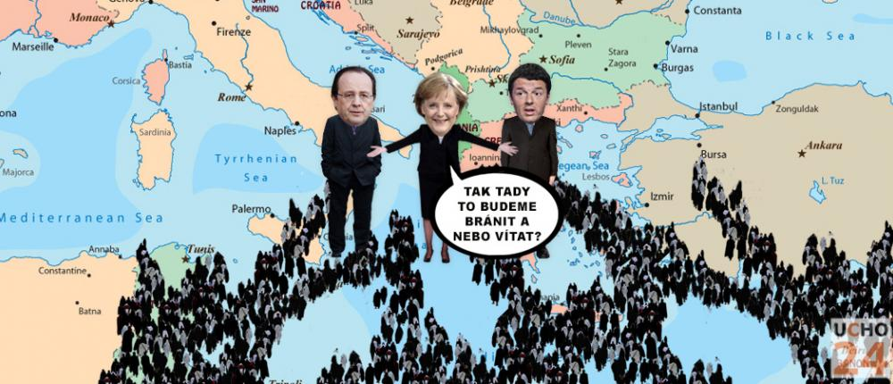
Společná armáda?
Notes:
Společná armáda by byla nejen mnohem bojeschopnější než dílčí národní, ale nákupem techniky a rozdělením pravomocí a specializací by mohlo dojít k výrazné úspoře finančních prostředků, tj. k úsporám z rozsahu a k možnosti vyjednání lepší ceny. Smysl by dávala také větší specializace armádních jednotek než současné zajištění komplexní obrany na národní úrovni. Takže jak můžete vidět, i přes různé argumenty pro, zde není politická vůle.

Slide 13
Dělba pravomocí mezi EU a členské státy
Výlučné pravomoci
Sdílené pravomoci
Koordinační, podpůrné a doplňkové
Notes:
Lisabonská smlouva - z hlediska přijímání legislativy v EU - ruší tzv. maastrichtský chrám, a tedy formální rozdělení agendy EU na supranacionální (nadnárodní) a intergovernmentální (mezivládní), a přináší (v Hlavě I Smlouvy o fungování EU) rozdělení kompetencí mezi EU na jedné straně a její členské státy na straně druhé.

Slide 14
1) Výlučné politiky
- definovány v článku 2 Smlouvy o fungování EU definovány:
„Svěřují-li v určité oblasti Smlouvy Unii výlučnou pravomoc, může pouze Unie vytvářet a přijímat právně závazné akty s členské státy tak mohou činit pouze tehdy, jsou-li k tomu Unií zmocněny nebo provádějí-li akty Unie.“
Notes:
Při dělbě pravomocí mezi Evropskou unii a členské státy je stále větší důraz kladen na princip subsidiarity. Podle něj mají být rozhodnutí přijímána na co nejnižší úrovni státní správy/samosprávy. V podmínkách EU jde především o tzv. vertikální rozdělení pravomocí mezi Unii a členské státy. To může být nastaveno jedním ze čtyř následujících způsobů:
V oblastech s tzv. výlučnými kompetencemi má Evropská unie v podstatě monopol na tvorbu pravidel. Členské země zde mohou přijímat rozhodnutí jen s povolením EU. Jde především o oblast zahraničního obchodu, cel, měnové politiky (pro země eurozóny) a část problematiky vnitřního trhu.

Slide 15
Výlučné pravomoci
celní unie
stanovení pravidel hospodářské soutěže nezbytných pro fungování vnitřního trhu
měnová politika pro členské státy, jejichž měnou je euro
zachování biologických mořských zdrojů v rámci společné rybářské politiky
společná obchodní politika

Slide 16
2) Sdílené politiky
definované v třetím odstavci článku 2 Smlouvy o fungování EU definovány:
„Svěřují-li v určité oblasti Smlouvy Unii pravomoc sdílenou s členskými státy, mohou v této oblasti vytvářet a přijímat právně závazné akty Unie i členské státy. Členské státy vykonávají svou pravomoc v rozsahu, v jakém ji Unie nevykonala. Členské státy opět vykonávají svou pravomoc v rozsahu, v jakém se Unie rozhodla svou pravomoc přestat vykonávat.“
Notes:
V oblastech s tzv. sdílenými kompetencemi mohou členské země vydávat vlastní legislativu jen tehdy, pokud zde již neexistuje společná evropská úprava, případně jako doplněk k ní. Sem náleží mj. oblast čtyř svobod vnitřního trhu, zemědělství a rybolov, doprava, sociální politika, ochrana životního prostředí, hospodářská soutěž, daně, občanství Unie, ochrana spotřebitele, politika na podporu hospodářské a sociální soudržnosti a vízová, přistěhovalecká a daňová politika.

Slide 17
Sdílené pravomoci
vnitřní trh
sociální politika
hospodářská, sociální a územní soudržnost
zemědělství a rybolov, vyjma zachování biologických mořských zdrojů
životní prostředí
ochrana spotřebitele
doprava
transevropské sítě
energetika
prostor svobody, bezpečnosti a práva

Slide 18
3) Doplňkové-koordinační politiky
- Definované ve třetím a pátém odstavci článku 2 Smlouvy o fungování EU:
„Členské státy koordinují své hospodářské politiky a politiky zaměstnanosti v souladu s úpravou uvedenou v této smlouvě, k jejímuž stanovení má pravomoc Unie. V některých oblastech a za podmínek stanovených Smlouvami má Unie pravomoc provádět činnosti, jimiž podporuje, koordinuje nebo doplňuje činnosti členských států, aniž by přitom v těchto oblastech nahrazovala jejich pravomoc. Právně závazné akty Unie přijaté na základě ustanovení Smluv, která se týkají těchto oblastí, nesmějí harmonizovat právní předpisy členských států.“
Notes:
Doplňující kompetence má Evropská unie v oblastech, kde svou činností podporuje politiku jednotlivých členských zemí. I když EU v některých oblastech s doplňujícími kompetencemi působí velmi aktivně, jádro pravomocí zde zůstává v rukou národních vlád. Do této kategorie náleží např. hospodářská politika, zaměstnanost, vzdělání, věda a výzkum, ochrana veřejného zdraví, kultura nebo celní spolupráce.
Ostatní oblasti zůstávají zcela v kompetenci členských zemí. Evropská unie v nich nemá právo přijímat rozhodnutí. Členské země například samy rozhodují o své vnitřní organizaci, systému veřejné správy, organizaci svých bezpečnostních složek, justice, zdravotnictví, výši mezd atd.

Slide 19
Doplňkové-koordinační pravomoci
Ochrana a zlepšování lidského zdraví
Průmysl
Kultura
Cestovní ruch
Všeobecné vzdělávání
Odborné vzdělávání
Civilní ochrana
Správní spolupráce
Mládež a sport
Notes:
Teď se konkrétněji zaměříme na politiky doplňující - koordinované. Typickým příkladem takové politiky je například oblast ochrany a zlepšování lidského zdraví.
Z historických důvodů se v jednotlivých členských státech vyvinuly rozdílné zdravotní systémy. V některých zemích jsou občané po zaplacení povinného pojištění ošetřeni ve většině případů zdarma, v jiných jsou nuceni téměř za všechny výkony platit. S ohledem na historické tradice a poměrně vysokou finanční náročnost celého systému zdravotní péče spojenou s novými technologiemi, léky i stárnutím populace je dnes nemožné shodnout se na jednotném modelu zdravotnictví pro celou Evropu. Role EU je tedy především koordinační.
V případě doplňujících politik je většina rozhodovacích pravomocí ponechána na úrovni členských států nebo jejich regionů. EU pouze koordinuje oblasti nutné k fungování jednotného vnitřního trhu a snaží se podporovat systém sdílení zkušeností dobré praxe.

Slide 20
Oboustranná flexibilita?
Notes:
Daný (poměrně extenzivní) výčet pravomocí není v důsledku zavedení tzv. oboustranné flexibility nutně neměnný. Oboustranná flexibilita umožňuje nejen rozšíření (výlučných) pravomocí EU, ale naopak i jejich redukci. Článkem 241 Smlouvy o fungování EU lze ze strany členského státu požádat Komisi, aby předložila návrhy na zrušení legislativního aktu. Zástupci členských států zasedající na mezivládní konferenci také mohou postupem podle článku 48 odstavce 2 až 5 Smlouvy o EU rozhodnout o změně smluv, mimo jiné za účelem rozšíření nebo omezení pravomocí EU.
Nutno nicméně dodat, že „oslabování" EU ve prospěch členských států lze čekat méně než proces opačný. Zvláště za situace, kdy sdílené pravomoci fakticky (z definice) představují/budou představovat pravomoci výlučné a institut tzv. lidové iniciativy (další z prvků, které mohou stávající skladbu pravomocí pozměnit) nejspíše bude realizovatelný obtížně. (Lidová iniciativa předpokládá nejméně jeden milion občanů EU pocházejících z podstatného počtu členských států. Může vyzvat Komisi, aby předložila vhodný návrh k otázkám, k nimž je nezbytné přijetí právního aktu. Komise nicméně nemusí lidovou iniciativu vzít meritorně v potaz.)
Bezprostředně se legislativní produkce EU dotkne změna neformálního označení procedury spolurozhodování na řádný legislativní postup a jeho rozšíření na většinu oblastí (tedy posílení Evropského parlamentu), s čímž souvisí i rozšíření hlasování kvalifikovanou většinou v Radě (včetně samotné konstrukce kvalifikované většiny; viz také box Kvalifikovaná většina).

Slide 21
Příklady oblasti, kde se dosud rozhodovalo jednomyslně:
doba pojištění a dávky sociálního pojištění pro migrující pracovníky
podmínky vstupu a pobytu a pravidla pro přidělování dlouhodobých víza povolení k pobytu
opatření za účelem zlepšení neoperativní policejní spolupráce
struktura fungování a úkoly Europolu
dopravní politika
statut Evropského systému centrálních bank
opatření v oblasti kultury
obchodní dohody na kulturní a audiovizuální služby
obchodní dohody na vzdělávací, sociální a zdravotnické služby
- …

Slide 22
Příklady nových oblastí
volba předsedy Evropské rady
diplomatická a konzulární ochrana
Evropská zahraniční služba
společná zahraniční a bezpečnostní politika (návrhy vycházející z podnětu Evropské rady)
celní spolupráce
vystoupení členského státu z EU

Slide 23
Dá se očekávat, že z iniciativy EU dojde ke sjednocení národních vzdělávacích systémů a vytvoření společného evropského vzdělávacího systému?
V primární legislativě je celá oblast vzdělávání vymezena články 165 a 166 SFEU.
Notes:
Ne, tyto ambice EU nemá. Vzdělávací politika má status doplňkové – koordinované politiky. Ze své podstaty je ponecháno na vůli každého členského státu, jaký systém vzdělávání si buduje. V jednotlivých zemích se historicky vyvinuly rozdílné přístupy k financování, řízení a hodnocení vzdělávacích aktivit. Dlouholeté diskuze o vhodné a efektivní reformě školství se mezi politickými stranami vedou i na národní úrovni. Najít jeden model školství vyhovující 28 členským zemím je tudíž téměř nemožné.
Výrazné rozdíly můžeme objevit i v přístupu k soukromému školství, délce povinné školní docházky, středoškolskému vzdělávání, systému hodnocení znalostí, vyššímu a univerzitnímu vzdělávání, ale též k celoživotnímu vzdělávání. Národní systémy vzdělávání se výrazně liší. V konečném důsledku je pak obtížné mezinárodní srovnání pracovní kvalifikace, akademických titulů a získaných znalostí a schopností. A právě zde se otevírá prostor pro iniciativu EU.
Vznik jednotného vnitřního trhu a odstranění překážek volného pohybu osob a především pracovní síly si vyžádalo přijetí opatření na nadnárodní úrovni. Jejich cílem bylo zajistit přenositelnost získaného vzdělání a kvalifikace mezi členskými státy, a tím naplnit princip rovných příležitostí.

Slide 24
Příklad doplňkové - koordinované politiky: všeobecné vzdělávání, odborné vzdělávání, mládež a sport
Koordinace EU v oblasti všeobecného a odborného vzdělávání se týká jen velmi úzce vymezených aktivit.
Unie pouze přispívá k rozvoji kvalitního vzdělávání podporou spolupráce mezi členskými státy.
Ve smlouvě je zdůvodněno, že Unie plně respektuje odpovědnost členských států za obsah výuky a za organizaci vzdělávacích systémů a jejich kulturní a jazykovou rozmanitost.
V této oblasti je tak plně respektována zásada subsidiarity.
Notes:
Při bližším pohledu na obsah činnosti Unie zjistíme, že se zaměřuje zejména na podporu výuky a šíření jazyků členských států, podporu akademického uznávání diplomů a započítávání doby studia v jiné členské zemi, podporu spolupráce mezi vzdělávacími institucemi různých členských zemí, podporu rozvoje výměny mládeže a pedagogických pracovníků (např. program Erasmus+), podporu rozvoje dálkového vzdělávání a usnadňování adaptace na změny v průmyslu, zejména odborným vzděláváním a rekvalifikacemi či podporou výuky výzkumu a výuky v oblasti evropské integrace.

Slide 25
Program Erasmus+
Vlastní zkušenost s tímto programem?
Notes:
Podporuje modernizaci evropských systémů vzdělávání, odborné přípravy a práce s mládeží.
Cílem je zlepšit dovednosti účastníků, jejich vyhlídky na získání zaměstnání a zvýšit mobilitu pracovní síly mezi členskými zeměmi EU.
Sedmiletý program (2014-2020) má rozpočet ve výši 14,7 miliard eur, což v porovnání s výdaji za předchozí období představuje nárůst o 40 %.

Slide 26
Příklady dokumentů EU v oblasti vzdělávání
Bílá kniha o mládeži
Zpráva o celoživotním vzdělávání
Doporučení Evropského parlamentu a Rady EU (2006/962/ES) o klíčových schopnostech pro celoživotní učení
Vzdělávání a odborná příprava 2020.
Notes:
Příkladem oficiálních dokumentů EU v oblasti vzdělání můžu být Bílá kniha o mládeži nebo Zpráva o celoživotním vzdělávání, jež byly přijaty Evropskou komisí v listopadu 2001.
Klíčovým dokumentem stanovujícím priority a cíle pro období 2007-2013 bylo Doporučení Evropského parlamentu a Rady EU (2006/962/ES) o klíčových schopnostech pro celoživotní učení a navazující program Vzdělávání a odborná příprava 2020.

Slide 27
Celoživotní vzdělávání
Celoživotní vzdělávání je chápáno jako investice do lidských zdrojů,
Podpora získávání nově se objevujících znalostí v průběhu života (např. počítačová gramotnost),
Podpora inovačních procesů a nových pružných forem vzdělávání.
Cílem je poskytnout přístup ke vzdělávání všem občanům bez ohledu na věk. Systém by měl přispět k vytvoření evropské komunity založené na znalostech.
Notes:
Stále větším problémem nejen v členských státech, ale i celoevropsky, se stává stárnutí populace. Do budoucna se dá očekávat, že lidé budou do vyššího věku zůstávat pracovně aktivní, aby si zajistili dostatečný příjem na důstojné stáří. To si v kombinaci s rychlým rozvojem nových technologií vyžádá zavedení průběžných systému vzdělávání. Nastupující generace si bude muset zvyknout na skutečnost, že do vzdělávacího procesu bude vstupovat několikrát za život, a to i ve vyšším věku.
Nová strategie navržená Evropskou radou v Lisabonu proto klade velký důraz na proces celoživotního vzdělávání, které by mělo sehrát důležitou roli nejen při zvyšování konkurenceschopnosti a vyšší flexibility na trzích práce, ale také při řešení problémů aktivního občanství a osobního rozvoje jedince.

Slide 28
Příklady toho, co EU podporuje v oblasti kultury:
- Projekty mezioborové spolupráce mezi kulturními a kreativními organizacemi v rámci EU i mimo ní;
Sítě, které kulturním a kreativním odvětvím pomáhají v nadnárodní činnosti a posilují jejich konkurenceschopnost;
Překlady a propagaci literárních děl v členských zemích EU;
Platformy pro kulturní subjekty, které podporují začínající umělce;
Budování kapacit a odborné vzdělávání profesionálů z oblasti audiovize;
Evropská hlavní města kultury a značku
Evropské kulturní dědictví;
Evropské ceny za literaturu, architekturu, filmovou tvorbu.
Notes:
Nově přidanou oblastí, Lisabonskou smlouvou přiřazenou k politice všeobecného a odborného vzdělávání, je politika sportu. Ačkoliv aktivity Unie zasahují do řady oblastí, stále platí, že rozhodnutí o podpoře a financování vzdělávacích systémů zůstává plně v zodpovědnosti jednotlivých členských států.
Mezi koordinované politiky se řadí i oblast kultury. Z uvedeného výčtu aktivit v období 2014-2020 je zřejmé, že úloha EU je v této oblasti ještě menší než v případě politiky vzdělávání.

Slide 29
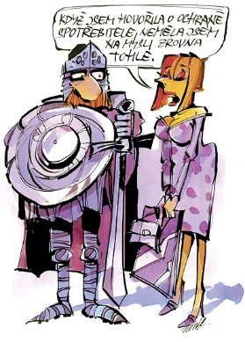
Politika ochrany spotřebitele
Notes:
Ochrana spotřebitele v Evropské unii je založena na kompromisech. Vždy se hledá cesta, jak vyhovět specifickým potřebám a zvyklostem toho či onoho státu, a vždycky se hledá společné jádro problému, společné řešení, to, co má ochrana spotřebitele ve všech členských státech společného. Obvykle se ukáže, že kompromisy jsou možné, že společné jádro zahrnuje téměř vše, co je pravděpodobně pro spotřebitele opravdu potřebné a že zdánlivě nepřekonatelné rozdíly mají původ spíše ve snaze některých výrobců chránit si své trhy mimotržními prostředky. Evropská spotřebitelská politika jistě nepatří mezi uzavřené záležitosti. Co lze tedy v blízké budoucnosti na tomto poli od Evropské unie očekávat? Pravděpodobně jen velmi málo v oblasti legislativy. Velké, přelomové úkoly, jako byly svého času směrnice o odpovědnosti za škody způsobené vadami výrobku, směrnice o nepřiměřených podmínkách ve spotřebitelských smlouvách a další dříve zmíněné předpisy jsou hotové a vyzkoušené. Je sice možné očekávat některé úpravy a drobné změny, ale na podstatě věci se asi změní jen málo.
Dokument Práva spotřebitele v Evropské unii se zabývá oblastmi na slidu.

Slide 30
Sociální politika v Evropské unii
Notes:
Sociální politika Evropské unie se v návaznosti na rozvíjející se ekonomickou integraci a politický a hospodářský vývoj v Evropě posouvá od orientace na zajištění práv souvisejících se zaměstnáním v podmínkách volného pohybu osob k širší dimenzi zajištění sociální ochrany obyvatel Unie, zejména těch skupin, které jsou ohroženy chudobou a sociálním vyloučením. Zásadní otázkou se stává míra sociální nerovnosti ve vztahu k ekonomické prosperitě.
Nedostatečné zvládnutí tohoto sociálně ekonomického dilematu může vyvolat sociální napětí se všemi negativními důsledky, jako je nelegální migrace, extremismus apod. Přestože vlastní realizace sociální politiky zůstává v pravomoci jednotlivých členských zemí, sílí hlasy volající po vytvoření jednotné sociální politiky podpořené souborem legislativních norem na vyšší než národní úrovni.
Česká republika se ve srovnání se zeměmi EU řadí mezi státy s nízkou mírou relativní chudoby. Problémem je poměrně velká skupina obyvatel pohybujících se těsně nad touto hranicí. Z hlediska dalšího vývoje je ohrožující především rostoucí nezaměstnanost, rostoucí výdaje na sociální zabezpečení s ohledem na ekonomické možnosti země, ale v souvislosti s probíhající reformou veřejné správy také určité nejasnosti v rozdělení kompetencí a odpovědnosti za přijímaná opatření a jejich financování mezi státem, kraji, obcemi, občany i jednotlivými resorty.

Slide 31
Základy sociální politiky EU
sociální soudržnosti se objevuje již v Římské smlouvě z roku 1957,
nástroj k realizaci evropské politiky zaměstnanosti - Evropský sociální fond,
poradní orgán - Evropský hospodářský a sociální výbor
národní politiky jsou koordinovány prostřednictvím Rady pro zaměstnanost, sociální politiku, zdraví a ochranu spotřebitele (EPSCO),
Výbor pro zaměstnanost (EMCO) a Výbor pro sociální ochranu (SPC).
Notes:
Pojem sociální soudržnosti se objevuje již v Římské smlouvě z roku 1957, která obsahuje závazek ke snižování rozdílů ve vývoji mezi regiony a podporu zlepšování životních a pracovních podmínek a zaměstnanosti pracujících s cílem jejich postupného sladění a zlepšení.
Jako klíčový nástroj k realizaci evropské politiky zaměstnanosti byl založen Evropský sociální fond, jehož hlavním cílem je finanční podpora rozvoje zaměstnanosti, snižování nezaměstnanosti, sociálního začleňování osob a rovných příležitostí se zaměřením na rozvoj trhu práce a lidských zdrojů.
Jako poradní orgán byl ustaven Evropský hospodářský a sociální výbor s cílem poskytovat odborné poradenství větším institucím Evropského společenství, a to prostřednictvím stanovisek k návrhům právních předpisů nebo stanovisek z vlastní iniciativy k závažným tématům, jako jsou politika zaměstnanosti, sociální záležitosti, veřejné zdraví či rovné příležitosti. Hlavní zodpovědnost za oblast sociální politiky mají členské státy, jejichž národní politiky jsou koordinovány prostřednictvím Rady pro zaměstnanost, sociální politiku, zdraví a ochranu spotřebitele (EPSCO), jejímž úkolem je podpora sociální oblasti, a to především prostřednictvím podpory kvalitních pracovních míst, vysoké úrovně sociální ochrany, ochrany zdraví či spotřebitelských zájmů a zajištěním rovných příležitostí pro všechny občany Evropské unie. Rada se skládá z ministrů odpovědných za zaměstnanost, sociální politiku, ochranu spotřebitele, zdraví a rovné příležitosti. Stanovuje společné cíle a priority, analyzuje opatření přijatá na národní úrovni a předkládá doporučení členským státům. Důležitým aspektem je i výměna informací, zkušeností a příkladů správné praxe. K projednávání těchto otázek mezi členskými státy slouží Výbor pro zaměstnanost (EMCO) a Výbor pro sociální ochranu (SPC).

Slide 32
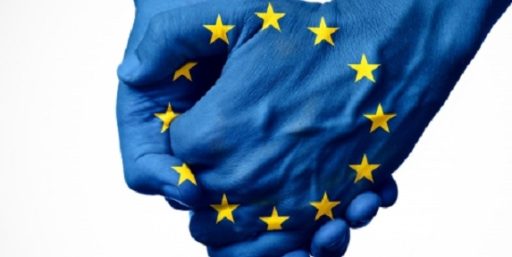
Dokumenty v oblasti sociální politiky EU
Evropská sociální charta
Charta základních sociálních práv pracujících
Maastrichtská a Amsterodamská smlouva
Zelená a bílá kniha
Lisabonská strategie
Obnovená sociální agenda

Slide 33
Současné výzvy evropské sociální politiky?
Globalizace?
Technologické změny?
Notes:
Základní sociální cíle Evropy zůstávají v poslední době neměnné: silný závazek ohledně harmonických a soudržných společností dodržujících základní práva ve zdravých sociálních tržních hospodářstvích. To je jasně vysloveno v cílech Unie a v Listině základních práv Evropské unie. Nový vývoj však vyžaduje urychlenou revizi prostředků, nikoli cílů. Hlavní formující silou současné doby je globalizace. V osmdesátých letech byla sociální agenda koncipována jako prostředek zajišťující souhlas s průmyslovou restrukturalizací, kterou zahrnovala Maastrichtská smlouva. Soustředila se na ochranu zaměstnanosti a na potřebu zajistit konsenzus mezi sociálními partnery s cílem umožnit průmyslové změny. Dnes je potřeba mít mnohem širší sociální agendu, která umožňuje, aby Evropa plně využívala příležitostí, které přináší globalizace, aby pomáhala občanům přizpůsobit se měnící se realitě a ukázala solidaritu s těmi, kdo jsou negativně zasaženi.
Spolu s globalizací mají dalekosáhlé dopady na společnost a hluboké důsledky pro sociální politiku rychlé technologické změny. Zvyšují poptávku po kvalifikaci, prohlubují propast mezi kvalifikovanými a nekvalifikovanými. Průměrná míra nezaměstnanosti mezi pracovníky s nízkou kvalifikací je okolo 10 % ve srovnání se 7 % mezi těmi, kdo mají vyšší střední vzdělání, a 4 % mezi vysokoškolsky vzdělanými osobami. Prvořadým sociálním problémem z dlouhodobého hlediska je, jak nejlépe vybavit jednotlivce odpovídajícími dovednostmi a dát jim v moderním hospodářství větší šanci jako pracovníkům, podnikatelům a spotřebitelům. To se týká jak odborné pracovní přípravy v obvyklém slova smyslu, tak toho, jaké druhy dovedností a schopností jsou potřebné pro nový typ ekonomiky a čím mají být občané vybaveni, aby uspěli. Proto EU intenzivně investuje do rozvoje kvalifikací, podporuje rozvoj efektivnějších a udržitelnějších trhů práce a sociálních systémů, kombinuje flexibilitu s jistotami a podporuje mobilitu ve vzdělávání, v další odborné přípravě a ve znalostech a inovacích.

Slide 34
Energetická politika?
Převzato z prezentace externisty

Slide 35
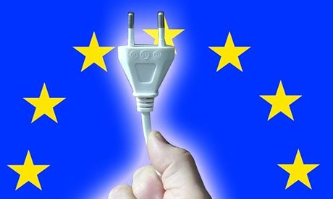
Energetická politika
„Prvotním cílem evropské energetické politiky je zajistit stabilní dodávky energie a současně spotřebitelům poskytnout možnost nakupovat elektrickou energii, plyn či pohonné hmoty, apod. za dostupné ceny, a to vše při respektování ochrany životního prostředí.“
Notes:
Energetika je jako jeden z klíčových sektorů evropské ekonomiky životně důležitá pro konkurenceschopnost a dále pro naplňování závazků vyplývajících z Kjótského protokolu a rovněž významná je i z hlediska zajištění evropské bezpečnosti.
Energetická politika, která dnes patří mezi klíčové politiky Evropské Unie, není, na rozdíl od zemědělství, dopravy či životního prostředí, pevně zakotvena v základních dokumentech Evropské unie. Ve Smlouvě o založení Evropského společenství jsou opatření v oblasti energie uvedena až na posledním místě. První zmínky o energetické politice najdeme v Pařížské smlouvě z roku 1951 zakládající Evropské společenství uhlí a oceli, které bylo v roce 2002 včleněno do Smlouvy o Evropském společenství. Dalším významným uskupením se zaměřením na jaderný průmysl je Evropské společenství pro atomovou energii (EURATOM), které bylo založeno na základě Římských smluv v roce 1957 a v roce 1967 bylo plně integrováno do Evropské Unie. Evropská Unie zatím nemá zcela ucelenou energetickou politiku, ale díky aktuálním problémům s dodávkami energií a klimatickými změnami, se energetika dostává do popředí zájmů a vzniká nová strategická koncepce v oblasti energetiky EU.
Evropská energetická politika je v současné době jednou z hlavních priorit Evropské unie. Mezi hlavní důvody patří vysoká míra závislosti na importu, nerovnováha mezi oblastmi produkce a spotřeby, vysoké ceny energií a negativní vliv energetiky na globální klima. Efektivní řešení těchto problémů, se kterými se potýkají všechny státy Evropské Unie, vyžaduje spolupráci na evropské úrovni. Vzhledem k těmto výzvám zahájila Evropská komise řadu aktivit v oblasti energetické politiky s cílem vypořádat se s problémem klimatických změn, snížit vnější závislost EU na dodávkách plynu a ropy a zároveň podpořit dlouhodobý ekonomický růst a zaměstnanost. Cílem EU na tomto poli je dosáhnout větší teritoriální diverzifikace dodavatelů, pestřejší palety využívaných zdrojů, posílení obnovitelných zdrojů a vytvoření skutečně jednotného trhu energií v rámci EU, který by umožňoval solidaritu v krizových situacích. Celkově je třeba směřovat ke snižování energetické náročnosti ekonomiky a snížení dopadů energetiky na životní prostředí na evropské i celosvětové úrovni.

Slide 36
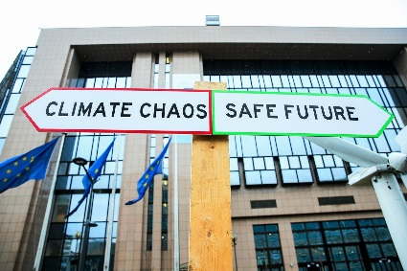
Priority energetické politiky EU
- boj proti změně klimatu
- snížení vnější závislosti EU na energetických dodávkách ropy a zemního plynu
- podpora konkurenceschopnosti
Notes:
K zásadnímu přelomu ve vývoji evropské energetické politiky bylo vypracování nové strategické koncepce v oblasti energetiky, jejímž vyjádřením byl balík zásadních energetických dokumentů z ledna 2007, který vydala Evropská komise a ve kterých uvádí své návrhy, opatření a řešení, na jejichž základě se má formovat budoucí společná energetická politika EU. Tento takzvaný energetický balíček je výsledkem přezkumu energetické strategie EU publikovaného v Zelené knize z března 2006, za kterou stála snaha EU stát v čele celosvětového úsilí řešení aktuálních energetických problémů. Balíček vychází z naléhavé potřeby jednotného postupu členských států v oblasti energetiky a stanovuje hlavní priority současné energetické politiky EU, kterými jsou:
boj proti změně klimatu
snížení vnější závislosti EU na energetických dodávkách ropy a zemního plynu
podpora konkurenceschopnosti
Strategický cíl je stanoven pouze v jednom ze tří základních pilířů, a to v oblasti boje proti změně klimatu, což dokazuje skutečnost, že boj proti změně klimatu se stává prioritou EU v oblasti energetiky. Jako strategický cíl si nová energetická politika EU stanovila snížení emisí skleníkových plynů. V rámci mezinárodních vyjednávání by EU chtěla do roku 2020 snížit emise skleníkových plynů ve vyspělých zemích o 30 % v porovnání s rokem 1990 a v rámci EU snížit bez ohledu ne mezinárodní vyjednávání emise o 20 % do roku 2020 v porovnání s rokem 1990.
Jádrem energetického balíčku je akční plán, který má deset kapitol, v nichž jsou navržena konkrétní opatření. V dubnu 2009 za českého předsednictví byl schválen tzv. třetí energetický balíček, který přispívá k větší integraci, liberalizaci a regionální spolupráci na energetickém trhu. Dotýká se především společných pravidel pro vnitřní trh s ropou a zemním plynem, přístupu do sítě pro přeshraniční obchod s elektřinou a přístupu k plynárenským přepravním soustavám

Slide 37
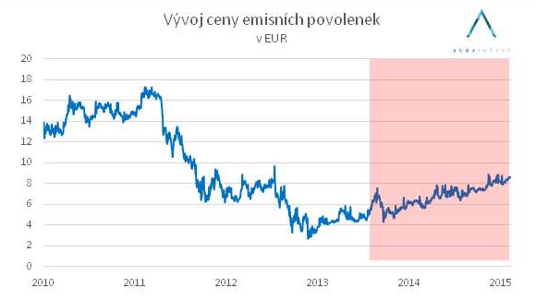
Kjótský protokol
strategie Evropa 2020
Notes:
Evropská unie se od 90. let 20. století snaží omezit závislost energetiky na neobnovitelných zdrojích. Hlavním motorem tohoto úsilí je ochrana životního prostředí a především snaha omezit dopady klimatických změn. Dalším motivem, který je neméně důležitý, jak se ukazuje i ve světle nedávných událostí na Ukrajině, je snaha omezit závislost Evropské unie na dovozech energetických surovin z Ruska a dalších nestabilních zemích.
Nejdůležitější z mezinárodních smluv je tzv. Kjótský protokol, který představuje první větší celosvětové úsilí o zamezení růstu globálních teplot. Evropská unie na základě Kjótského protokolu zavedla systém emisních povolenek. Cílem tohoto nástroje je na základě tržních principů snížit celkový objem vypouštěných skleníkových plynů a zvýhodnit alternativní zdroje energie.
Na počátku systému se počítalo s tím, že cena emisních povolenek se bude pohybovat okolo 30 eur za kus. Situace se s příchodem hospodářské krize změnila a ceny emisních povolenek výrazně poklesly. Podnikům se přestalo ekonomicky vyplácet investovat do opatření, které snižují objem vypouštěných skleníkových plynů. Bez dalšího řešení této situace Evropským parlamentem ztrácí systém emisních povolenek smysl. V roce 2014 bylo schváleno postupné stažení 900 milionů emisních povolenek, aby došlo ke zvýšení jejich ceny. Dalším problémem spojeným s Kjótským protokolem je, že jím nejsou vázány všechny státy světa. Mimo jiné dva největší globální znečišťovatelé ovzduší, USA a Čína, se ho fakticky neúčastní. Především asijské země díky tomu získaly oproti zemím EU další konkurenční výhodu a výroba zboží se přesouvá do tohoto regionu.
Z vnitřních cílů lze jmenovat strategii Evropa 2020, jejíž součástí je i tzv. klimaticko-energetický balíček s cíli známými jako 20-20-20.
Aby EU své cíle naplnila, musela se uchýlit k narušení tržního prostředí na energetickém trhu, protože zelená energie by v konkurenci s klasickými zdroji bez státní podpory neobstála.

Slide 38
Kjótský protokol vstoupil v platnost 16. 2. 2005

Slide 39
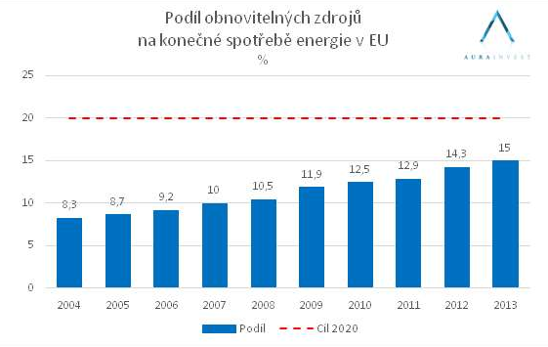
Klimaticko-energetický balíček
Notes:
Již v roce 1997 oznámila Evropská komise první ze svých klimatických cílů: země Evropského společenství by měly do roku 2010 dosáhnout 12% podílu obnovitelných zdrojů na konečné spotřebě energie. Tento podíl nakonec v roce 2010 činil 12,5 % a EU tím svůj záměr splnila. Na pokračování tohoto cíle se začalo pracovat v roce 2007 a tyto snahy vyvrcholily v roce 2009, kdy EU přijala tzv. klimaticko-energetický balíček, jenž se posléze stal součástí strategie Evropa 2020. Evropa 2020 obsahuje cíle známé jako 20-20-20, v jejichž rámci se EU zavazuje do roku 2020 snížit své emise skleníkových plynů o 20 % (referenční rok 1990), dosáhnout 20% podílu obnovitelných zdrojů na spotřebě energie a zvýšit svou energetickou účinnost o 20 %. V roce 2014 představila Evropská komise cíle pro rok 2030, které obsahují závazek na snížení emisí o 40 % a 27% podíl obnovitelných zdrojů na spotřebě energie.

Slide 40
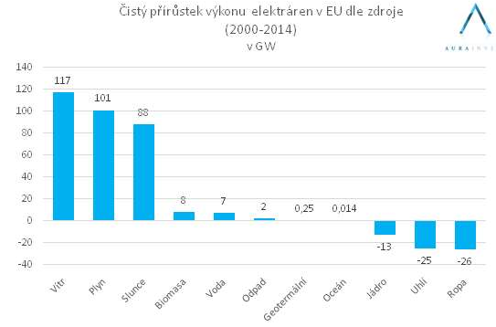
Problémy obnovitelných zdrojů
Notes:
Využívání obnovitelných zdrojů přináší kromě potenciálu neomezených zásob čisté energie i své specifické problémy.
Nejčastěji stavěné obnovitelné zdroje elektrické energie jsou solární a větrné elektrárny. Jejich využití je závislé na aktuální meteorologické situaci. Mnohé evropské země, včetně České republiky, neleží v optimálních klimatických podmínkách a využívání těchto zdrojů je zde značně limitováno.
Na tento problém navazuje naše neschopnost efektivního uchovávání nadbytečné energie. Státy spoléhající se na obnovitelné zdroje stále musí udržovat v záloze konvenční energetické zdroje pro případy, kdy není možné využívat ty obnovitelné.
Udržování konvenčních zdrojů je však pro jejich majitele ztrátové a bez státní podpory dochází k jejich uzavírání. V Evropě tak vzrůstá hrozba tzv. blackoutů v případě nepříznivých výkyvů počasí. Hrozbou není jen nedostatek energie, ale i její přebytek, na který není rozvodná síť stavěna a může dojít k jejímu přetížení a výpadku.
Dalším problémem je i připojení obnovitelných zdrojů ke stávající rozvodné síti, protože nejlepší lokality pro jejich využití se často nacházejí daleko od obydlených míst. To zvyšuje investiční a operační náklady na jejich výstavbu a provoz.
Graf výše vyobrazuje čistý přírůstek výkonu elektráren dle jednotlivých zdrojů mezi lety 2000 – 2014. Vidíme, že v EU se stavěly především větrné, solární a plynové elektrárny. Následující graf pak vycházející z průzkumu mezinárodní energetické organizace (IEA) ukazuje cenu produkce jedné megawatt hodiny v jednotlivých typech elektráren.

Slide 41
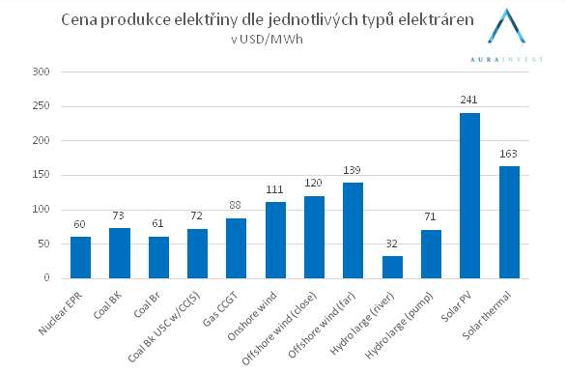
Notes:
V Evropě se tak v uvedeném období stavěly ty nejdražší zdroje elektrické energie. To by nebylo za obvyklých tržních podmínek možné. Aby EU naplnila své energetické cíle, musela se uchýlit k dotacím a umělému zvýhodňování zelené energetiky oproti té klasické.
Podpora obnovitelným zdrojům se v jednotlivých členských státech liší, ale má společného jmenovatele: zvyšuje ceny elektřiny pro domácnosti a podniky a činí tak obyvatelstvo méně koupěschopné a podniky méně konkurenceschopné v celosvětovém měřítku.

Slide 42
Kde najít další informace o:
Vývoji energetické politiky
Cíli energetické politiky
Energetický balíček
Vnitřní trh s elektřinou a plynem
Energetická bezpečnost a spolehlivost
Energetická účinnost a nízkouhlíkové zdroje energie
Ochrana spotřebitele
Snižování emisí skleníkových plynů a systém obchodování s emisemi
Jaderná energie

Slide 43
Obsah dnešní přednášky
Zásada subsidiarity a politická vůle
Dělba pravomocí mezi EU a členské státy
Výlučné pravomoci
Sdílené pravomoci
Koordinační, podpůrné a doplňkové
Příklady koordinovaných politik
Politika ochrany spotřebitele
Sociální politika
Energetická politika

Slide 44
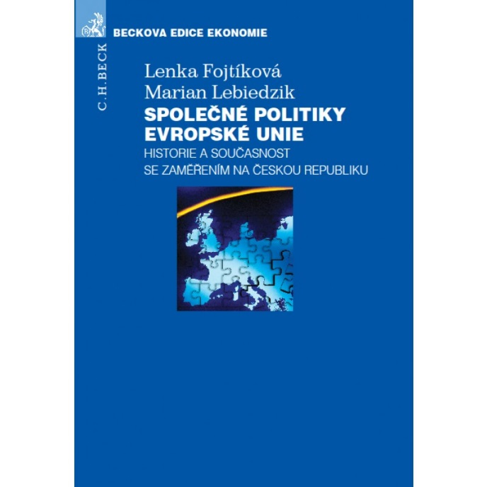
Doporučení literatura
Audiovizuální knihovny EU
Evropská knihovna
Eurolib
Europeana

Slide 45
Kontrolní testík
www.socrative.com
Napište svoje jméno pokud chcete soutěžit o bonusový bod ☺
Room name: MFTAP2019
6 otázek – jedna správná

